Slide 1

Event Loop 解析
The difference between
browsers and node.js.
Notes:
今天我们来探讨下Event Loop，知道的同学复习一下，不知道的了解一下^-^

Slide 2

目
录
01
介绍
CONTENTS
Introduction
02
事件循环（浏览器）
Event Loop in browsers
03
事件循环（Node.js）
Event Loop in node.js
04
总结
Conclusion
Notes:
我将从这几个方面来讲，首先对Event loop做一下整体的介绍，然后分别就浏览器端和Node.js这两方面来进行对比。

Slide 3

01 介绍
调用栈和任务队列
宏任务和微任务
Notes:
首先，介绍下Event Loop，以及跟它相关的一些概念，如调用栈和任务队列、宏任务和微任务。

Slide 4
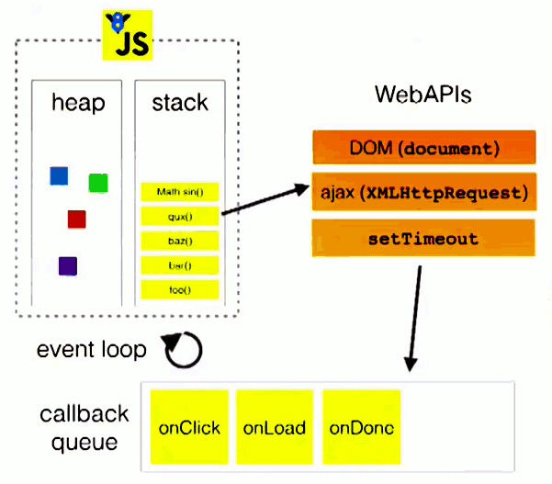
调用栈和任务队列
Event Loop：
为了协调事件（event），用户交互（user interaction），脚本（script），渲染（rendering），网络（networking）等，用户代理（user agent）必须使用事件循环（event loops）。
主线程从“任务队列"中读取事件，这个过程是循环不断的，所以整个的这种运行机制又称为 Event Loop（事件循环）。
Notes:
js的任务分为 同步 和 异步 两种，它们的处理方式也不同，同步任务是直接在主线程上排队执行，异步任务则会被放到任务队列中，若有多个任务（异步任务）则要在任务队列中排队等待，任务队列类似一个缓冲区，任务下一步会被移到调用栈（call stack），然后主线程执行调用栈的任务。
主线程运行的时候，产生堆（heap）和栈（stack），栈中的代码调用各种外部API，它们在"任务队列"中加入各种事件（click，load，done）。只要栈中的代码执行完毕，主线程就会去读取"任务队列"，依次执行那些事件所对应的回调函数。
总而言之，检查调用栈是否为空，以及确定把哪个task加入调用栈的这个过程就是事件循环，而js实现异步的核心就是事件循环。

Slide 5
宏任务和微任务是如何划分的？
01
宏任务（macrotask）
script(全局任务)，事件回调，XHR回调，setTimeout，setInterval，setImmediate (node独有) ， I/O， UI rendering
02
微任务（microtask）
更新应用程序状态的任务，包括 Promise 回调，MutationObserver，process.nextTick (node独有) ， Object.observe (废弃)
宏任务和微任务的执行方式在浏览器和 Node 中有差异。
Notes:
macrotask：包含执行整体的js代码，事件回调，XHR回调，定时器（setTimeout/setInterval/setImmediate），IO操作，UI render
microtask：更新应用程序状态的任务，包括promise回调，MutationObserver，process.nextTick，Object.observe
需要注意的一点是：在同一个上下文中，总的执行顺序为同步代码—>microTask—>macroTask。
关于 Promise 需要注意的：new Promise((resolve, reject) =>{console.log(‘同步’); resolve()}).then(() => {console.log(‘异步’)})，即 promise 的 then和 catch 才是 microtask，本身的内部代码不是。

Slide 6
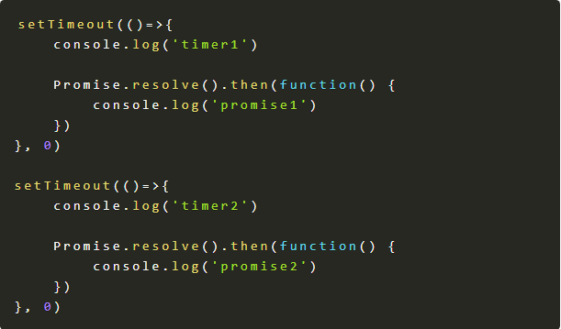
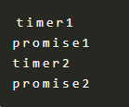
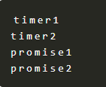
代码演示（差异）
浏览器输出：
Node 输出：
Notes:
说明，浏览器和 Node.js 的事件循环机制是有区别的，根据上下文的不同，Event loop有着不同的实现：其中Node使用了libuv库来实现Event loop; 而在浏览器中，html规范定义了Event loop，具体的实现则交给不同的厂商去完成。
如图，Node.js的运行机制如下。
（1）V8引擎解析JavaScript脚本。
（2）解析后的代码，调用Node API。
（3）libuv库负责Node API的执行。它将不同的任务分配给不同的线程，形成一个Event Loop（事件循环），以异步的方式将任务的执行结果返回给V8引擎。
（4）V8引擎再将结果返回给用户。
在这个例子中，Node的逻辑如下：
最初timer1和timer2就在timers阶段中。开始时首先进入timers阶段，执行timer1的回调函数，打印timer1，并将promise1.then回调放入microtask队列，同样的步骤执行timer2，打印timer2；
至此，timer阶段执行结束，event loop进入下一个阶段之前，执行microtask队列的所有任务，依次打印promise1、promise2。
而浏览器则因为两个setTimeout作为两个MacroTask, 所以先输出timer1, promise1，再输出timer2，promise2。

Slide 7
02 Event Loop
浏览器篇
Event loop in browsers

Slide 8
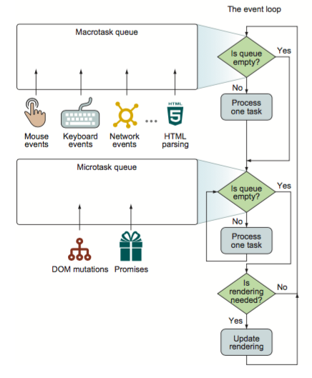
事件处理过程
总结起来，一次事件循环的步骤包括：
检查macrotask队列是否为空，非空则到2，为空则到3；
执行macrotask中的一个任务；
继续检查microtask队列是否为空，若有则到4，否则到5；
取出microtask中的任务执行，执行完成返回到步骤3
执行视图更新。

Slide 9
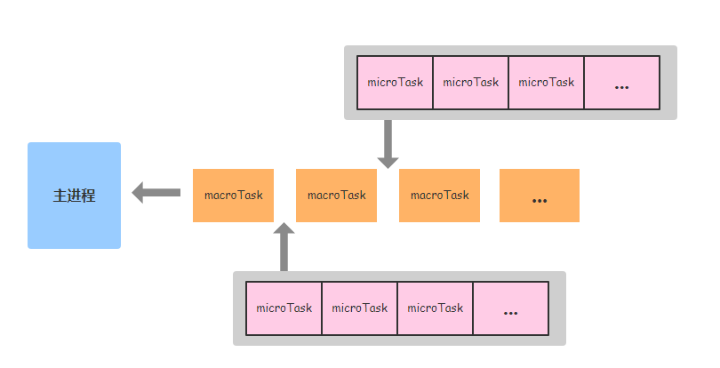
mactotask & microtask 的执行顺序
while (true) {
宏任务队列.shift();
微任务队列全部任务();
}
浏览器环境下，microtask 的任务队列是每个 macrotask 执行完之后执行。
Notes:
浏览器中，一个事件循环里有很多个来自不同任务源的任务队列（task queues），每一个任务队列里的任务是严格按照先进先出的顺序执行的。但是，因为浏览器自己调度的关系，不同任务队列的任务的执行顺序是不确定的。
具体来说，浏览器会不断从task队列中按顺序取task执行，每执行完一个task都会检查microtask队列是否为空（执行完一个task的具体标志是函数执行栈为空），如果不为空则会一次性执行完所有microtask。然后再进入下一个循环去task队列中取下一个task执行，以此类推。
执行完主执行线程中的任务。
取出Microtask Queue中任务执行直到清空。
取出Macrotask Queue中一个任务执行。
取出Microtask Queue中任务执行直到清空。
重复3和4。

Slide 10
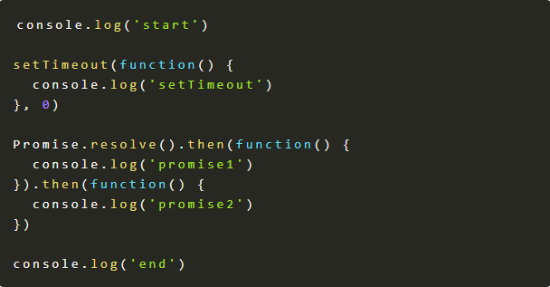
代码演示（浏览器实现）

Slide 11
03 Event Loop
Node.js篇
Event loop in Node.js
Notes:
JavaScript引擎又称为JavaScript解释器，是JavaScript解释为机器码的工具，分别运行在浏览器和Node中。而根据上下文的不同，Event loop也有不同的实现：其中Node使用了libuv库来实现Event loop; 而在浏览器中，html规范定义了Event loop，具体的实现则交给不同的厂商去完成。

Slide 12
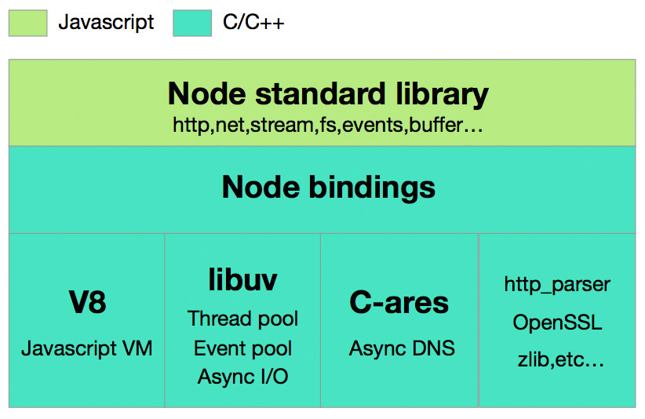
NodeJS 体系架构
Notes:
Node Standard Library 是我们每天都在用的标准库，如Http, Buffer 模块。
Node Bindings 是沟通JS 和 C++的桥梁，封装V8和Libuv的细节，向上层提供基础API服务。
这一层是支撑 Node.js 运行的关键，由 C/C++ 实现。
V8 是Google开发的JavaScript引擎，提供JavaScript运行环境，可以说它就是 Node.js 的发动机。
Libuv 是专门为Node.js开发的一个封装库，提供跨平台的异步I/O能力.
C-ares：提供了异步处理 DNS 相关的能力。
http_parser、OpenSSL、zlib 等：提供包括 http 解析、SSL、数据压缩等其他的能力。
Node.js采用V8作为js的解析引擎，而I/O处理方面使用了自己设计的libuv，libuv是一个基于事件驱动的跨平台抽象层，封装了不同操作系统一些底层特性，对外提供统一的API，事件循环机制也是它里面的实现。

Slide 13
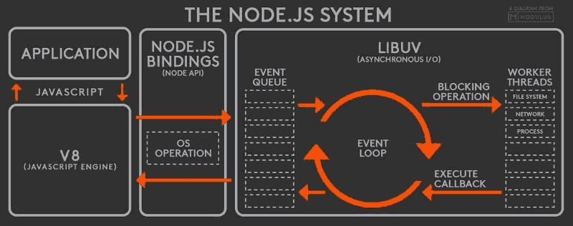
NodeJS Event Loop 运行机制
Notes:
如图，Node.js的运行机制如下。
（1）V8引擎解析JavaScript脚本。
（2）解析后的代码，调用Node API。
（3）libuv库负责Node API的执行。它将不同的任务分配给不同的线程，形成一个Event Loop（事件循环），以异步的方式将任务的执行结果返回给V8引擎。
（4）V8引擎再将结果返回给用户。

Slide 14
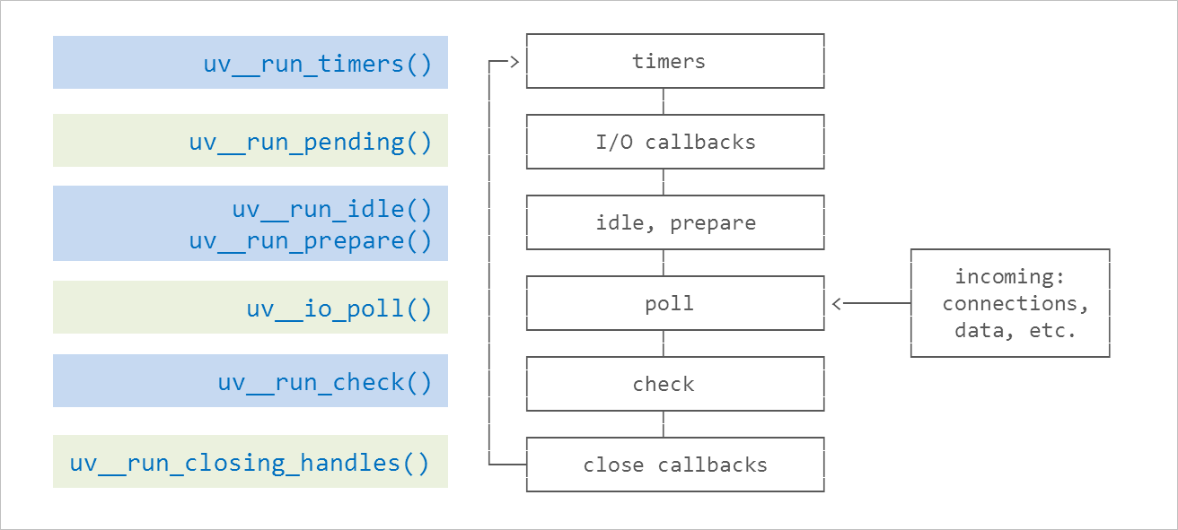
Node.js 的事件处理
执行 timer （setTimeout、setInterval）的回调
执行除了 close 事件的callbacks、被timers设定的callbacks、setImmediate()设定的callbacks这些之外的callbacks
仅node内部使用，可忽略
获取新的I/O事件, 适当的条件下node将阻塞在这里
执行 setImmediate() 的回调
执行socket.on('close', ...)这些 callback
根据 Node.js 官方介绍，每次事件循环都包含了6个阶段，对应到 libuv 源码中的实现。
事件循环会无限次地执行，一轮又一轮。只有异步任务的回调函数队列清空了，才会停止执行。
Notes:
timers 阶段：这个阶段执行timer（setTimeout、setInterval）的回调
I/O callbacks 阶段：执行除了 close 事件的callbacks、被timers设定的callbacks、setImmediate()设定的callbacks这些之外的callbacks
idle, prepare 阶段：仅node内部使用，可忽略
poll 阶段：获取新的I/O事件, 适当的条件下node将阻塞在这里
check 阶段：执行 setImmediate() 的回调
close callbacks 阶段：执行 socket 的 close 事件回调，关闭所有的closing handles，一些onclose事件。
我们重点看timers、poll、check这3个阶段就好，因为日常开发中的绝大部分异步任务都是在这3个阶段处理的。
（1）timers
这个是定时器阶段，处理setTimeout()和setInterval()的回调函数。进入这个阶段后，主线程会检查一下当前时间，是否满足定时器的条件。如果满足就执行回调函数，否则就离开这个阶段。
（2）I/O callbacks
除了以下操作的回调函数，其他的回调函数都在这个阶段执行。
setTimeout()和setInterval()的回调函数
setImmediate()的回调函数
用于关闭请求的回调函数，比如socket.on('close', ...)
（3）idle, prepare
该阶段只供 libuv 内部调用，这里可以忽略。
（4）Poll
这个阶段是轮询时间，用于等待还未返回的 I/O 事件，比如服务器的回应、用户移动鼠标等等。
这个阶段的时间会比较长。如果没有其他异步任务要处理（比如到期的定时器），会一直停留在这个阶段，等待 I/O 请求返回结果。
（5）check
该阶段执行setImmediate()的回调函数。
（6）close callbacks
该阶段执行关闭请求的回调函数，比如socket.on('close', ...)。

Slide 15
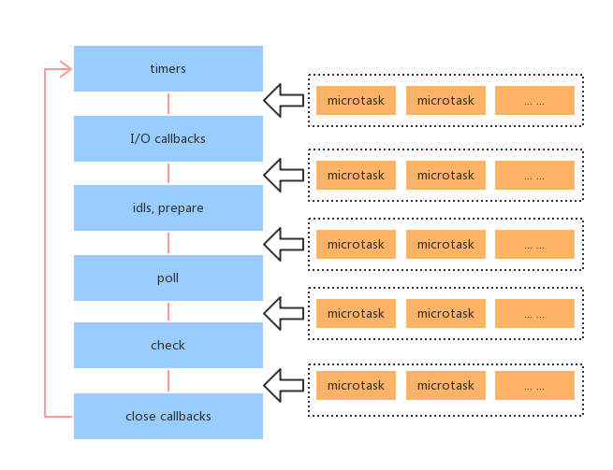
Event Loop 的执行顺序
event loop 的每个阶段都有一个任务队列
当 event loop 到达某个阶段时，将执行该阶段的任务队列，直到队列清空或执行的回调达到系统上限后，才会转入下一个阶段
当所有阶段被顺序执行一次后，称 event loop 完成了一个 tick
在Node.js中，microtask 会在事件循环的各个阶段之间执行，也就是一个阶段执行完毕，就会去执行 microtask 队列的任务。

Slide 16
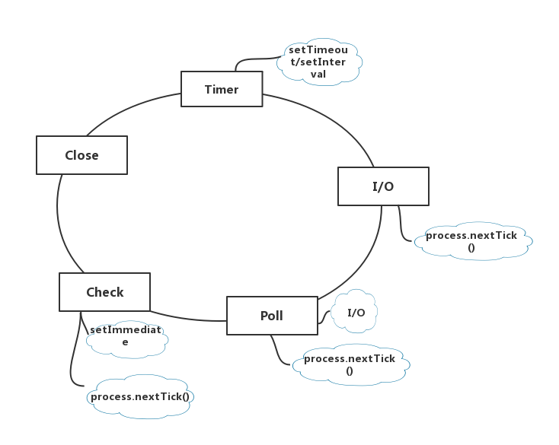

Event Loop 的执行顺序
while (true) {
loop.forEach((阶段) => {
阶段全部任务();
nextTick全部任务();
microTask全部任务();
});
loop = loop.next;
}
说明：
process.nextTick() 有可能插入在Event Loop各个阶段中。
Notes:
process.nextTick()并没有在Event Loop的执行阶段中，而是在Event Loop两个阶段之间运行,根据上面说的，process.nextTick()属于microtask任务类型。也就是process.nextTick()有可能插入在Event Loop各个阶段中。

Slide 17
代码演示（Node.js实现）

Slide 18
Node 定时器详解
同步任务
本轮循环
次轮循环
同步任务总是比异步任务更早执行。
process.nextTick
Promise 回调函数
setTimeout
setInterval
setImmediate
Node 规定，process.nextTick和Promise的回调函数，追加在本轮循环，即同步任务一旦执行完成，就开始执行它们。
而setTimeout、setInterval、setImmediate的回调函数，追加在次轮循环。
Notes:
异步任务可以分成两种。
追加在本轮循环的异步任务
追加在次轮循环的异步任务
Node 规定，process.nextTick和Promise的回调函数，追加在本轮循环，即同步任务一旦执行完成，就开始执行它们。
而setTimeout、setInterval、setImmediate的回调函数，追加在次轮循环。
微任务队列追加在process.nextTick队列的后面，也属于本轮循环。注意，只有前一个队列全部清空以后，才会执行下一个队列。

Slide 19
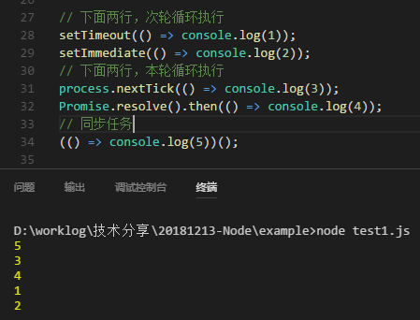
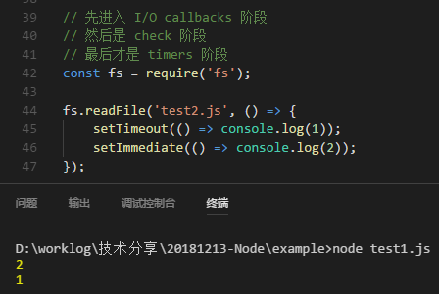
nextTick() VS setTimeout(fn, 0) VS setImmediate()
Notes:
由于setTimeout在 timers 阶段执行，而setImmediate在 check 阶段执行。所以，setTimeout会早于setImmediate完成。但是实际执行的时候，结果却是不确定的。
这是因为setTimeout的第二个参数默认为0。但是实际上，Node 做不到0毫秒，最少也需要1毫秒，根据官方文档，第二个参数的取值范围在1毫秒到2147483647毫秒之间。也就是说，setTimeout(f, 0)等同于setTimeout(f, 1)。
实际执行的时候，进入事件循环以后，有可能到了1毫秒，也可能还没到1毫秒，取决于系统当时的状况。如果没到1毫秒，那么 timers 阶段就会跳过，进入 check 阶段，先执行setImmediate的回调函数。

Slide 20
process.nextTick() VS setImmediate()
官方文档
In essence, the names should be swapped. process.nextTick() fires more immediately than setImmediate().
process.nextTick()
setImmediate()
process.nextTick() 会在各个事件阶段之间执行，一旦执行，要直到nextTick队列被清空，才会进入到下一个事件阶段，所以如果递归调用 process.nextTick()，会导致出现I/O starving（饥饿）的问题。
嵌套调用的 setImmediate() 回调，被排到了下一次 event loop 才执行，所以不会出现阻塞。
Notes:
来自官方文档有意思的一句话，从语义角度看，setImmediate() 应该比 process.nextTick() 先执行才对，而事实相反，命名是历史原因也很难再变。
process.nextTick这个名字有点误导，它是在本轮循环执行的，而且是所有异步任务里面最快执行的。
Node 执行完所有同步任务，接下来就会执行process.nextTick的任务队列。

Slide 21
setTimeout(fn, 0) VS setImmediate()
如果两者都在主模块（main module）调用，那么执行先后取决于进程性能，即随机。
如果两者都不在主模块调用（即在一个 IO circle 中调用），那么setImmediate的回调永远先执行。
官方文档
setTimeoutout(fn, 0)
setImmediate()
setTimeout(fn,0) 在 timer 阶段执行，并且是在 poll 阶段进行判断是否达到指定的 time 时间才会执行；
setImmediate() 嵌套在check阶段才会执行。

Slide 22
04 总结
Conclusion

Slide 23
浏览器端 Event Loop
总结
1、事件循环是js实现异步的核心；
2、每轮事件循环分为3个步骤：
a) 执行macrotask队列的一个任务
b) 执行完当前microtask队列的所有任务
c) UI render

Slide 24
Node.js Event Loop
总结
1、Node.js 的事件循环分为6个阶段；
2、浏览器和Node 环境下，microtask 任务队列的执行时机不同：
Node.js中，microtask 在事件循环的各个阶段之间执行
浏览器端，microtask 在事件循环的 macrotask 执行完之后执行
3、递归的调用 process.nextTick() 会导致I/O starving，官方推荐使用 setImmediate()。

Slide 25
问题探讨
（1）宏任务和微任务是怎么划分的？
Task 是严格按照时间顺序压栈和执行的，所以浏览器能够使得 JavaScript 内部任务与 DOM 任务能够有序的执行。
Microtask 通常来说就是需要在当前 task 执行结束后立即执行的任务，例如需要对一系列的任务做出回应，或者是需要异步的执行任务而又不需要分配一个新的 task，这样便可以减小一点性能的开销。
参考：https://jakearchibald.com/2015/tasks-microtasks-queues-and-schedules/
（2）nextTick() 在什么时候执行？
process.nextTick()不在event loop的任何阶段执行，而是在各个阶段切换的中间执行,即从一个阶段切换到下个阶段前执行。
参考：https://cnodejs.org/topic/57d68794cb6f605d360105bf
（3）nextTick() 和 setImmediate() 使用场景是啥？为什么要有这两个定时器？
[nodejs的process.nextTick()的原理及应用场景](http://blog.ku-cat.com/2018/04/04/nodejs-process/)
[面试之Event Loop，nextTick()和setImmediate()区别分析](https://zhuanlan.zhihu.com/p/33090541)

Slide 26
参考资料
- [一篇文章教会你Event loop——浏览器和Node](https://segmentfault.com/a/1190000013861128)
- [什么是浏览器的事件循环（Event Loop）？](https://segmentfault.com/a/1190000010622146)
- [深入理解js事件循环机制（Node.js篇）](http://lynnelv.github.io/js-event-loop-nodejs)
- [深入理解js事件循环机制（浏览器篇）](http://lynnelv.github.io/js-event-loop-browser)
- [Node 定时器详解](http://www.ruanyifeng.com/blog/2018/02/node-event-loop.html)
- [Tasks, microtasks, queues and schedules](https://jakearchibald.com/2015/tasks-microtasks-queues-and-schedules/)
- [浏览器和Node不同的事件循环（Event Loop）](https://juejin.im/post/5aa5dcabf265da239c7afe1e)
- [事件循环机制的那些事](https://mp.weixin.qq.com/s/9_hZX_xWSr3Gd1X_2_WOsA)
- [node中的Event模块(上） ](https://github.com/SunShinewyf/issue-blog/issues/34#issuecomment-371106502)
- [8 张图帮你一步步看清 async/await 和 promise 的执行顺序](https://mp.weixin.qq.com/s/2fnJADWMneTg6Zxl_oVahA)

Slide 27
感谢观看

